Slide 1
AIGC分享
2023/04，伊辉

Slide 2
1
AIGC：基础概念
2
AIGC：ChatGPT对话
3
AIGC：Diffusion绘图
4
AIGC：在龙湖
5
AIGC：总结
6
业务案例共创
追溯本源：了解相关技术诞生的背景、背后的工作原理、适用于不适用的场景、未来的发展，以及对我们未来工作与生活的影响。

Slide 3
引子

Slide 4
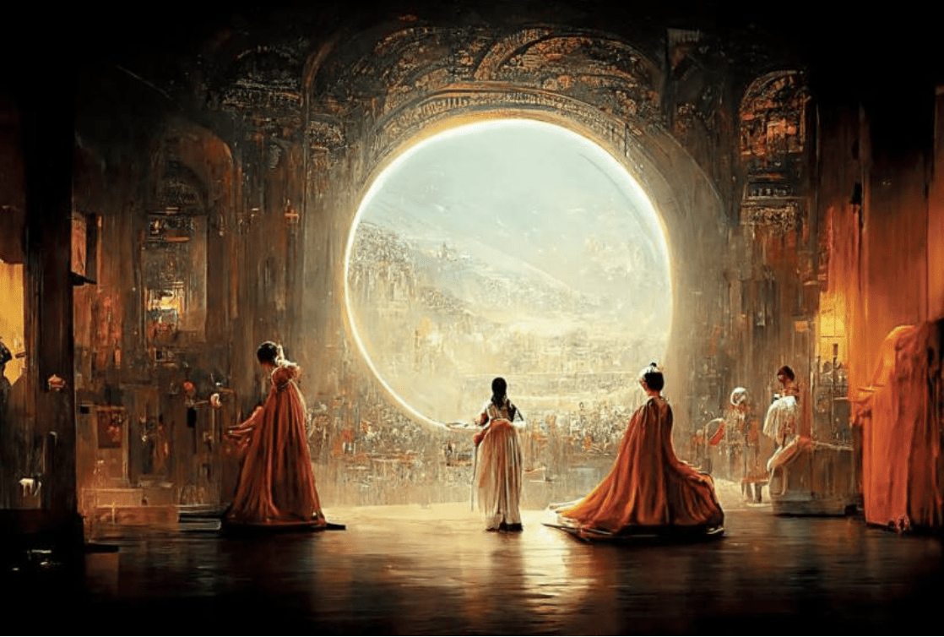



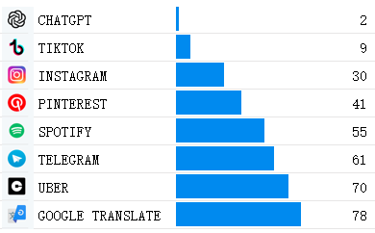



引子：未来已来？
2022年，被称作AI史上的AIGC元年。
AIGC / ChatGPT / Midjourney / Stable Diffusion 概念火爆全球。
《Théâtre D'opéra Spatial》（太空歌剧院）
2022年9月， 扩散模型首先发力
使用Midjourney创作的画作基本达到职业水平，在科罗拉多州博览会上获得了一等奖，惊艳了大众也引来巨大争议。
2022年11月，ChatGPT 发布
写代码、写论文、写稿件、做文案，角色扮演几乎“无所不能”？月活用户很快突破一亿，引发了各界的的欢腾。
2023年3月， GPT-4来了！支持以图生文，OpenAI付款系统被挤爆
各项指标领先GPT-3.5，将开放文本、图像的输入能力。当天大量用户要升级到chatGPT plus，OpenAI付款系统被挤爆。
《月活1亿APP最快纪录》
2023年3月， 微软深夜放炸弹！GPT-4 Office全家桶发布，10亿打工人被革命
2023年4月，Pause Giant AI Experiments: An Open Letter
马斯克、Yoshua Bengio及万名AI研究人员在FutureofLife发起公开信签名，认为AI风险不可控，需暂停GPT-4以上大模型研究6个月。
2023年4月，Elon Musk Buys Thousands of GPU
马斯克成立X.AI，并将推特并入X公司，订购了超过1万枚英伟达H100 GPU，导致H100 GPU价格从3.3万美元上升到4.5万美元。

Slide 5
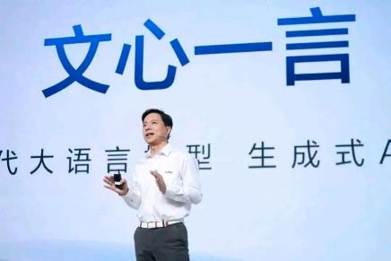


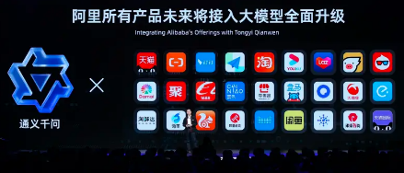

引子：未来已来？
2023年3月， 百度正式发布文心一言，李彦宏演示“五大能力”
3月17日，百度召开文心一言发布会，由于现场使用了视频展示，股价瞬间跳水下跌7%。中信银行、邮储银行、爱奇艺、新潮传媒、巨人网络等近300家企业宣布接入百度文心一言生态。
2023年4月， 通义千问 再次“激活”阿里云
4月11日，4 月 11 日，阿里巴巴董事局主席张勇，在阿里云峰会上正式发布了阿里的大语言模型工具「通义千问」，并宣布旗下阿里「全家桶」全部接入其中。
2023年3月， 华为盘古系列AI大模型即将上线 包括NLP大模型、CV大模型等3月27日，华为云官网消息，华为旗下的盘古系列AI大模型即将上线，该系列AI大模型中的NLP大模型、CV大模型、科学计算大模型（气象大模型）已经标记为即将上线状态。
2023年4月，腾讯：即将发布的「混元」系列 AI 大模型
举不胜举的创业派：
搜狗王小川-百方众智、美团王慧文-光年之外、李开复-ProjectAI2.0、周明-澜舟科技…
2023年4月，商汤：宣布推出语言大模型“商量”
2023年4月，网信办《生成式人工智能服务管理办法（征求意见稿）》

Slide 6
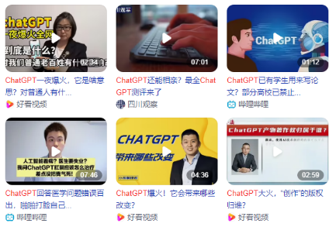
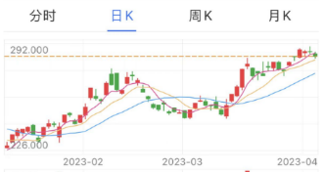
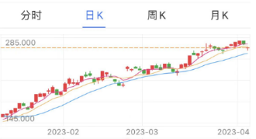
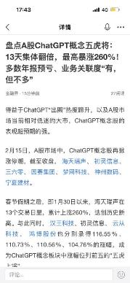
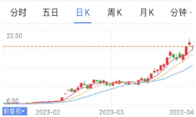
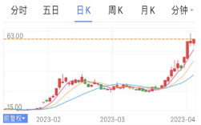
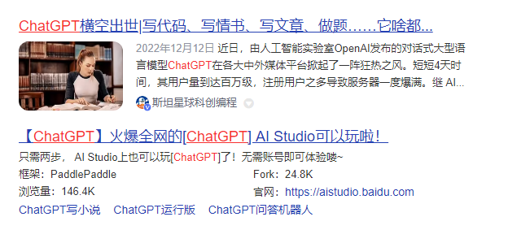
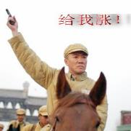
引子：未来已来？
自媒体：
美股：表现稳重
微软：226-292
英伟达：145-285
A股：我们对新科技概念的投资从不落后…
三六零：6.5-22.5
云从：15-63
新闻报导：
Gartner预计，2025年，AIGC数据量将占所有数据的10%(目前1%)

Slide 7


引子：未来已来？
写寒假作业：ChatGPT - GPT3.5
你是一个六年级的小学生。写一篇300字的西湖游记，内容包含：湖心亭、游船、岳庙、喂松鼠。
1、湖心亭没有椰树！2、西湖没有瀑布！打回重写
这是一篇关于我最近去西湖的游记。
我和家人一共5个人，骑车到了西湖的湖心亭。湖心亭是一个非常漂亮的地方，湖边有一排椰树，树影婆娑，很安静。我们在那里坐了一会儿，看着湖面上船只穿梭，有的在划船，有的在游泳，非常热闹。
接着，我们坐上了游船，开始了环湖之旅。船在湖中缓缓移动，风景与风景之间，不断地变换着。有的地方，山峦秀丽；有的地方，清泉飞瀑。游船在水中穿梭，让我们尽情享受着西湖的美景。
接着，我们又去了西湖边上的岳庙，那里有一座庙宇，每年都有很多人前来祈福。我们在那里领了一些红纸，写下了自己的心愿，然后把它们挂在了庙宇的门槛上。
最后，我们还去了一个地方喂松鼠。那里有很多可爱的松鼠，我们可以给它们喂食。当我们喂食的时候，松鼠们会跑过来，用小爪子抓着食物。看着它们活泼可爱的样子，我非常开心。
好的，那我重新写一遍。
这是一篇关于我最近去西湖的游记。
我和家人一共5个人，骑车到了西湖的湖心亭。湖心亭是一个非常漂亮的地方，湖边有一排树木，树林环抱，很安静。我们在那里坐了一会儿，看着湖面上船只穿梭，有的在划船，有的在游泳，非常热闹。
接着，我们坐上了游船，开始了环湖之旅。船在湖中缓缓移动，风景与风景之间，不断地变换着。有的地方，山峦秀丽；有的地方，碧波起伏。游船在水中穿梭，让我们尽情享受着西湖的美景。
接着，我们又去了西湖边上的岳庙，那里有一座庙宇，每年都有很多人前来祈福。我们在那里领了一些红纸，写下了自己的心愿，然后把它们挂在了庙宇的门槛上。
….
单个周记时间从90分钟缩短到10分钟，提效80分钟
Notes:
1.实际操作中T一般取1000

Slide 8
引子：未来已来？
写寒假作业：ChatGPT – GPT4
你是一个六年级的小学生。写一篇300字的西湖游记，内容包含：湖心亭、游船、岳庙、喂松鼠。
西湖游记
上个星期天，我和爸爸妈妈一起去杭州的西湖游玩。西湖美得让人流连忘返，我们一进公园就被它的美景吸引住了。
首先，我们来到了湖心亭，湖心亭矗立在湖中，仿佛是一位守护着西湖的精灵。我们坐上游船，轻轻划过湖面，感受着湖水的清凉和波光粼粼的阳光。船慢慢驶向湖心亭，我情不自禁地想起了那句诗：“欲把西湖比西子，淡妆浓抹总相宜。”真的是名不虚传！
游船行驶在湖面上，我们欣赏着四周的美景。不久，我们来到了岳庙。岳庙是为了纪念我国古代著名的民族英雄岳飞而建的。我们参观了岳飞雕像，听爸爸讲述岳飞的英勇事迹。我为我国有这样的英雄感到骄傲和自豪。
接下来，我们去喂松鼠。西湖的松鼠非常可爱，它们不怕人，还会主动跑过来吃我们手里的食物。我们准备了一些花生，松鼠们纷纷跑过来，有的在我们的手上轻轻地咬一口，把花生拿走；有的更加勇敢，直接站在我们的肩膀上吃东西。我和爸爸妈妈都觉得非常有趣，不禁笑出声来。
这次西湖之旅让我受益匪浅。在欣赏美景的同时，也学到了很多知识。我更加热爱我们伟大的祖国，希望以后还有机会来西湖游玩。。
从10分钟到3分钟
Notes:
1.实际操作中T一般取1000

Slide 9
引子：未来已来？
作文：《苦涩的滋味》
我平时喜欢看烘焙节目，尤其是那些精美的蛋糕和点心，总让我忍不住垂涎三尺。于是，我决定学习烘焙，尝试自己制作那些美味的甜品。然而，烘焙的道路并非一帆风顺，我在经历了无数次的失败之后，才逐渐领悟到了苦涩的滋味。
在开始学习烘焙的那段时间，我总是遇到各种各样的问题。有时面粉和黄油的比例不对，蛋糕烤出来的口感就会很奇怪；有时忘了放泡打粉，蛋糕就会变得又矮又塌。我曾经因为一次失败而气得泪流满面，怀疑自己是否真的适合学习烘焙。那段时间，烘焙对我来说是一种苦涩的滋味，让我陷入了挣扎与痛苦之中。
然而，我没有放弃。在妈妈的鼓励下，我开始查阅资料，向有经验的烘焙达人请教，逐渐摸索出了一套自己的烘焙方法。每当我成功地烤出一块美味的蛋糕，那种自豪感和成就感会驱散我心中的苦涩，让我更加坚定地走下去。
终于有一天，我成功地烤出了一款完美的巧克力蛋糕。那块蛋糕色泽诱人，口感醇厚，香气四溢。我邀请了好友们一起分享我的成果，看着他们满足的微笑，我明白了苦与甜是对立统一的。正是因为曾经品尝过苦涩的滋味，才使我更加珍惜眼前的甜蜜。
如今，我已经能够熟练地制作各种美味的蛋糕和点心。每当品尝到自己亲手制作的美食，我都会想起那些曾经品尝过的苦涩。正是那些苦涩的日子，让我学会了如何在困境中坚持不懈，努力去追求甜蜜的滋味。
回顾我的烘焙历程，没有经历过那些失败和挫折，我也许无法真正体会到成功的喜悦。正是那些苦涩的日子，让我学会了如何在困境中坚持不懈，努力去追求甜蜜的滋味。正是因为有苦才有甜，让我们懂得珍惜每一个美好时光，也让我们在遇到困难和挫折时更加勇敢地面对。从这个角度来看，苦涩的滋味其实是一种锻炼，它让我们在挑战中成长，让我们变得更加坚强和勇敢。
人生的道路就像一场烘焙之旅，我们需要不断地尝试、摸索，经历过苦涩之后，才能更加珍惜甜蜜的成果。未来的日子里，我会带着这份对苦与甜相辅相成的理解，勇敢地去迎接人生中的每一个挑战，不断地成长和进步。我相信，在这个过程中，苦涩的滋味将成为我前进道路上最珍贵的财富。
Notes:
1.实际操作中T一般取1000

Slide 10
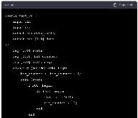
引子：未来已来？
能源专家
程序开发
汽油零售价还能回到每升5元吗？
用Verilog实现一个UART receiver
下面是一个简单的UART接收器的Verilog代码示例：
很难预测汽油的未来价格。汽油的价格受到许多因素的影响，如原油价格、生产成本、货币汇率、税收、需求量等。因此，预测汽油未来价格是一项具有挑战性的任务。
然而，如果没有意外的影响，汽油的价格可能不会回到每升5元。近年来，汽油价格一般呈现上涨趋势，这可能是由于原油价格上涨、生产成本增加和需求量增加等因素导致的。因为，汽油价格可能继续上涨，而不是回到每升5元。
另外，世界各国正在努力减少对化石燃料的依赖，并大力发展可再生能源，以减少对环境的影响。因此，未来的汽油价格可能受到相关政策和法规的影响，进一步影响价格的走势。
拷过来就能用
这段代码实现了一个基于状态机的UART接收器。它使用一个2位状态寄存器（state）跟踪接收器当前的状态，以确定如何处理当前的RX输入。
如果当前状态是00，则接收器等待接收到START位（rx为0）。如果接收到START位，状态将更改为01并开始计数位数。
……
逻辑清晰
Notes:
1.实际操作中T一般取1000

Slide 11
引子：未来已来？
电脑配置
你是一名电脑配置专家。现在需要一台PC机配置清单，整体预算在1.5万元，主要用来图像处理和打游戏。给出配置清单，以及配置理由。
处理器：Intel Core i7-11700K
理由：该处理器性能强大，拥有8核16线程，能够有效处理大型图像文件和运行游戏。
主板：ASUS TUF Gaming B560-PLUS WiFi 6
理由：这款主板具有良好的散热性能和稳定性，同时支持WiFi 6，可以确保游戏和图像处理过程中的网络连接稳定。
显卡：NVIDIA GeForce RTX 3060 Ti
理由：RTX 3060 Ti显卡性价比高，能够满足大部分图像处理软件和游戏的需求，同时支持实时光线追踪，能提供更真实的画面效果。
内存：Corsair Vengeance LPX 16GB (2 x 8GB) DDR4 3200MHz
理由：16GB内存足够应对大多数图像处理和游戏场景，而且Corsair Vengeance LPX系列内存性能稳定且散热良好。
固态硬盘：Samsung 970 EVO Plus NVMe M.2 SSD 1TB
理由：该款固态硬盘读写速度快，容量较大，可以确保系统启动速度和图像处理软件的运行效率。
机械硬盘：Seagate Barracuda 2TB 7200RPM
理由：2TB的存储空间可以满足大量图像文件和游戏的存储需求。
电源：Corsair CV550, CV Series, 80 PLUS Bronze Certified, 550W
理由：550W的电源可以满足整体配置的功耗需求，80 PLUS认证保证了电源的稳定性和能效。
机箱：NZXT H510 ATX Mid Tower
理由：这款机箱散热良好，设计简洁大方，可以容纳上述配置的硬件。
散热器：Cooler Master Hyper 212 RGB Black Edition
理由：这款散热器性能出色且具有RGB灯效，可以确保处理器在高负荷运行时保持良好的温度。
整体预算约为15000元，这套配置在图像处理和游戏方面可以满足大部分需求，性价比较高。当然，具体价格可能会因市场波动而有所不同。
Notes:
1.实际操作中T一般取1000

Slide 12
引子：未来已来？
事实性问题
滨康天燿城附近，还有哪些在售的楼盘？
滨康天燿城位于中国浙江省杭州市萧山区新塘路288号，周边有多个楼盘在售，以下是其中部分：
亚泰春天长岛公馆：位于萧山区长河街道长岛路上，距离滨康天燿城大约3.5公里，是个集独栋别墅和高层公寓于一体的豪华社区。
萧山航都中央花园：位于萧山区大江东街道机场东路888号，也距离滨康天燿城大约3.5公里，是个新建的大型综合社区，拥有多种户型可供选择。
产城融合城市之光：位于萧山区河口街道杨柳塘社区大道东侧，距离滨康天燿城大约3.6公里左右，是个以公寓、商业和办公为一体的大型综合体。
碧桂园杭州悦林花园：位于萧山区靖江街道大明山路1号，距离滨康天燿城大约6.8公里，是个规划有别墅、洋房和公寓的大型社区。
以上只是附近部分楼盘，如需了解更多信息，可通过相关房地产门户网站进行咨询。
赵子乾拍过哪些电影？？
赵子乾是一名中国内地的男演员，主要活跃在电视剧和电影领域。他曾经拍摄了多部电影作品，以下是部分代表作品： 1.《夺冠》 2.《鬼吹灯之牧野诡事》 3.《狂兽》 4.《青禾男高》 5.《钟馗伏魔：雪妖魔灵》 6.《天命数字》 7.《微微一笑很倾城》 8.《拆局专家》 9.《三生三世十里桃花》 等等。 需要注意的是，这只是部分电影作品，赵子乾还拍摄了很多其他的电视剧和综艺节目作品。
开始一本正经的胡说八道
Notes:
1.实际操作中T一般取1000

Slide 13
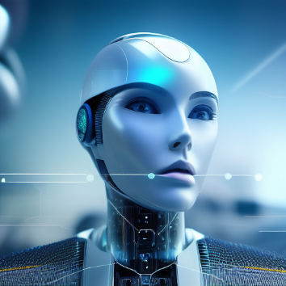
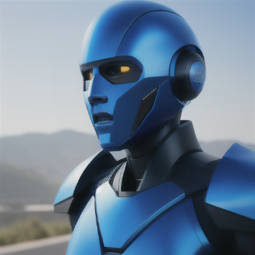
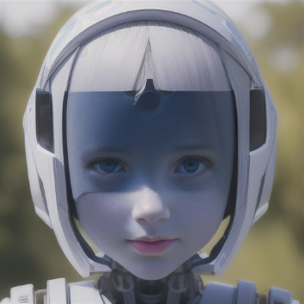
引子：未来已来？
AIGC插图：Robot in the future
信息革命？

Slide 14
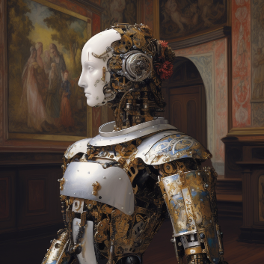
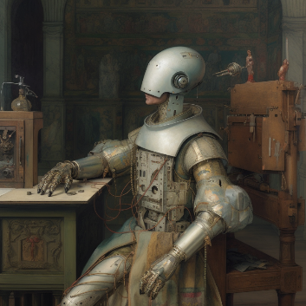
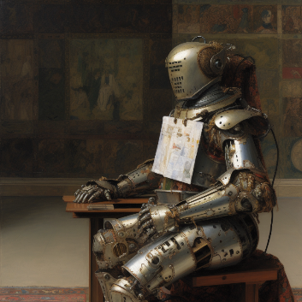
引子：未来已来？
AIGC插图：Robot in Renaissance
文艺复兴!

Slide 15
引子：未来已来？
AIGC插图：Robot in Renaissance
何以为人？

Slide 16
AIGC：基础概念
（AI Generated Content）

Slide 17
AIGC基础概念：意识
什么是意识？

Slide 18
AIGC基础概念：意识
我们的大脑其实就是一台不知疲倦的意识制造机

Slide 19
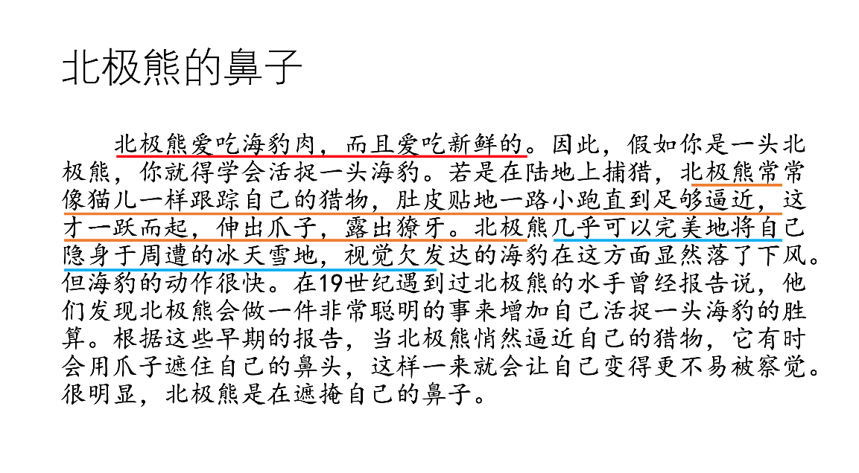
AIGC基础概念：意识

Slide 20
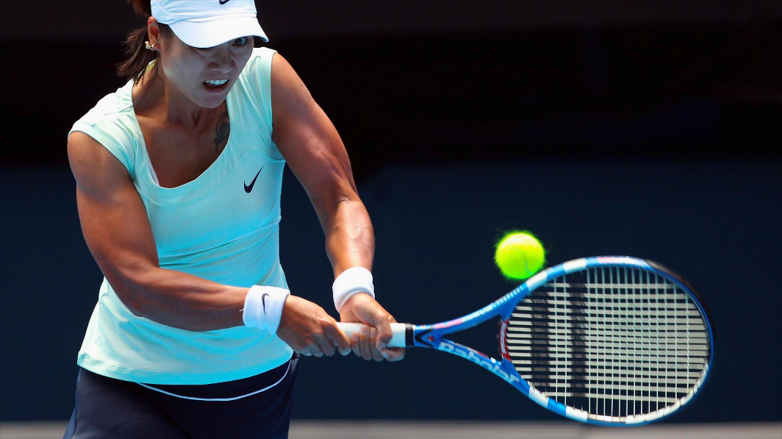
AIGC基础概念：意识

Slide 21
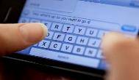
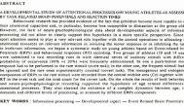


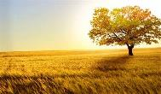
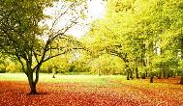
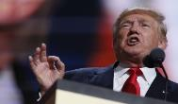
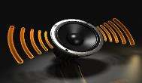


AIGC基础概念：从输入到输出
输入（Prompt）：人类对计算机进行文字、图像、声音、视频等各种不同类型的单一或混合输入，对计算机提出要求；
输出：计算机理解人类要求，通过人工智能算法进行计算推理，产生文字、图像、声音、视频等内容输出
AIGC 技术
（AI Generated Content，AI内容生成）
文字
文字
图像
图像
声音
声音
视频
视频

Slide 22
AIGC基础概念：信息的模态
模态（Modality）：每一种信息的形式，都可以视作一种模态。如语音、视频、文字、雷达、红外、触觉、嗅觉。多语言有时也被看做多种模态。人的感知是一种多模态的总和。
模型
输入信息模态
输出信息模态
GPT-3.5
文字
√ 文字
文本生成
GPT-4
文字
图像（未开放）
√ 文字
文本生成
语音
图像
视频
触觉
味觉
….
文字
Stable Diffusion
文字
图像（可选）
√ 图像
图像生成
DALLE-2
文字
图像（可选）
√ 图像
图像生成
人的认知：多模态
（Multimodal）
Midjourney
文字
图像（可选）
√ 图像
图像生成
未来
文字
图像
语音
视频
…
√ 文字
√ 图像
√ 语音
√ 视频
√ …
视频生成
跨模态生成

Slide 23
AIGC基础概念：计算机内容生成发展简史
1950-1990：早期萌芽：
1957年首支电脑创作的音乐作品，弦乐四重奏《依利亚克组曲（Illiac Suite）》。
1991-2010：沉淀积累
2007年首部人工智能装置完成的小说《I The Road》（《在路上》）问世。
2011-2020：崭露头角(DL+RL+LLM）
2016年，DeepMind Alpha Go击败围棋冠军李世石，强化学习（RL，Reinforcement Learning）登场。
2018年，Google大语言模型（LLM）BERT，NLP世界惨遭屠榜。
2021-2022：快速发展
2021年，DeepMind 发布Alpha Fold预测蛋白质结构，开启了生物医药新领域。
2022年，Stability AI发布Stable Diffusion，AI绘画时代揭幕。
2022年，Open AI发布了ChatGPT/GPT-3.5，全球民众普惠。
2023-2050：新的人机协作模式
跨越自然语言、图像、视频、触觉、雷达等的多模态大模型产生，智能副驾（Copilot）模式成为日常工作、生活常态，人类告诉机器“做什么”而不是“怎么做”。
2050+：？？
【马斯克】脑机接口取得突破，碳基与硅基融合

Slide 24
AIGC基础概念：小结
AIGC（生成式AI）为AI的应用场景打开了局面，提供了广阔的前景。
AIGC目前有着诸多的技术局限性，应用落地还面临着许多的挑战。
如何更好的向AIGC提出问题（Prompt Engineering），是人类未来要具备的技能。

Slide 25


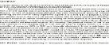






AIGC基础概念：扩展阅读
判别式AI：根据输入，给出预先计划范围内的确定结果。
生成式AI：根据用户输入，给出多种非确定性不同内容。
根据大量的历史数据，利用统计规律进行总结归纳，根据输入给出特定范围的输出：
搜索/推荐排序模型：
C1到访成交商机模型：
C2卡券成交率模型：
输入（Prompt）
人类对计算机进行文字、图像、声音、视频等各种不同类型的单一或混合输入，对计算机提出要求
输出
计算机理解人类要求，通过人工智能算法进行计算推理，产生文字、图像等内容输出
AIGC 技术
（AI Generated Content，AI内容生成）
用户输入词
查找结果
AI
点击概率
文字
文字
图像
图像
用户特征
房源特征
AI
认购概率
声音
声音
用户行为
商品特征
AI
购买概率
视频
视频
记忆与归纳
创造力
AI主要领域：
机器学习 | 自然语言处理 | 知识工程 | 信息检索与推荐 | 计算机视觉 | 语音识别 | 自动化 | 对话交互 + 内容生成

Slide 26
ChatGPT

Slide 27

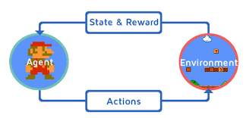

ChatGPT：自监督学习+强化学习的双剑合璧
+
=
大规模生成式语言模型
指示微调（场景化）
人类反馈的强化学习（人类价值观）

Slide 28
ChatGPT概念原理：GPT-3
GPT-3 （Generative Pretrained Transformer） 是 OpenAI 研发的大规模 生成式
语言模型（LLM，Large Language Model）。
1
3
2

Slide 29
ChatGPT概念原理：GPT-3
GPT-3 （Generative Pretrained Transformer） 是 OpenAI 研发的大规模 生成式
语言模型（LLM，Large Language Model）。
1
3
2
*OpenAI*
OpenAI是一家非营利性人工智能研究公司。我们的目标是以最有可能造福全人类的方式推进数字智能，而不受财务回报的限制。（微软目前持有OpenAI 49%的股份）
1
只负责烧钱的公司

Slide 30
ChatGPT概念原理：GPT-3
GPT-3 （Generative Pretrained Transformer） 是 OpenAI 研发的大规模 生成式
语言模型（LLM，Large Language Model）。
1
3
2
2
*语言模型*
语言的概率模型。概率更大的单词序列意味着其在语言交流中出现的可能性更大，也更加符合语言习惯和逻辑规律。
让模型去猜：
20%
让模型看到：
首都
15%
政治文化中心
通过从左到右文字接龙的训练方式，在高质量的大规模语料下，以自监督训练方式得到生成式语言模型。
北京是中国的
8%
直辖市
…%
…
大规模生成式语言模型通过拥有了全部的生成能力。后续的技术是让模型在特定场景下更符合人类的习惯与偏好。

Slide 31
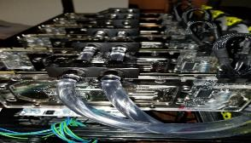

ChatGPT概念原理：GPT-3
GPT-3 （Generative Pretrained Transformer） 是 OpenAI 研发的大规模 语言模型（LLM，Large Language Model）。
1
3
2
涌现（Emergent）能力：大力出奇迹
大规模预训练数据（45TB）
大规模算力
3
大规模参数量
2018年10月，Google重磅推出具有划时代意义的BERT，一个拥有3.4亿参数的大模型，宣告NLP范式的改变。
互联网内容 Crawl
2万亿字
2019年2月，被碾压的OpenAI准备背水一战，加倍投入，提出有15亿参数的GPT-2。
互联网精选
2千亿字
书籍
600亿字
2019年10月，Google发布了统一的模型框架T5，最大模型110亿参数并开放。
维基百科
30亿字
28.5万CPU核心、1万个A100GPU资源
离线训练一次约1200万美元算力成本。
训练GPT-3消耗了1287MWh，排放出552 吨温室气体.
2020年5月，卧薪尝胆的OpenAI，发布了规模是GPT-2两个数量级的1750亿参数的GPT-3，拉响了规模竞赛的号角。
Github代码
200亿字
2022年4月，Google发布基于「通用AI架构」的语言模型PaLM（5400亿参数）。
对话语料
4万对
2022年11月，OpenAI的ChatGPT席卷而来，一经问世迅速引爆全球。
2023年2月，Google发布基于Bard，正式对决ChatGPT。
《Scaling Laws for Neural Language Models》|《Training Compute-Optimal Large Language Models》|《Emergent Abilities of Large Language Models》

Slide 32
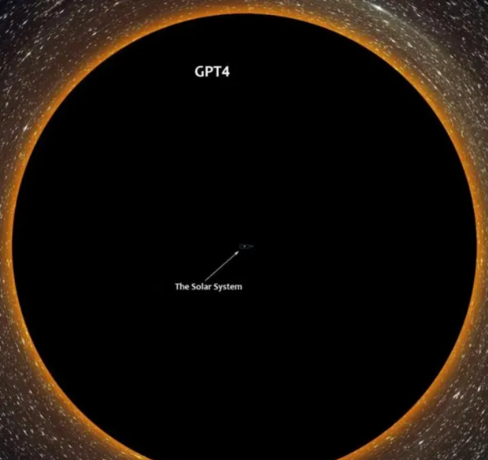
OpenAI并未公布细节，但外部估计GPT4预计将拥有超过100万亿个参数，而GPT3只有1750亿个参数。

Slide 33


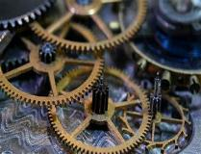

ChatGPT：提示微调+人类反馈的强化学习
通过问答数据进行提示微调（ Instruction Tuning）约束GPT生成的内容更倾向于人类对话的风格偏好。
人类反馈的强化学习（RLHF，Reinforcement Learning from Human Feedback）约束了生成内容方向符合人类的价值观。如让内容有帮助、无害、真实、无偏见等。
能文字接龙，说人话
符合对话风格
符合人类价值观
大语言模型
Large Language Model，LLM
Instruction Tuning
RLHF
ChatGPT

Slide 34
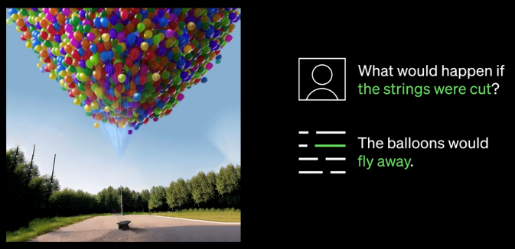
ChatGPT/GPT-4 VS GPT3.5 表现
GRE考试：
图像理解：
GPT4
GPT3.5
数学 163/170 147/170
语文 169/170 154/170
写作 4/6 4/6

Slide 35
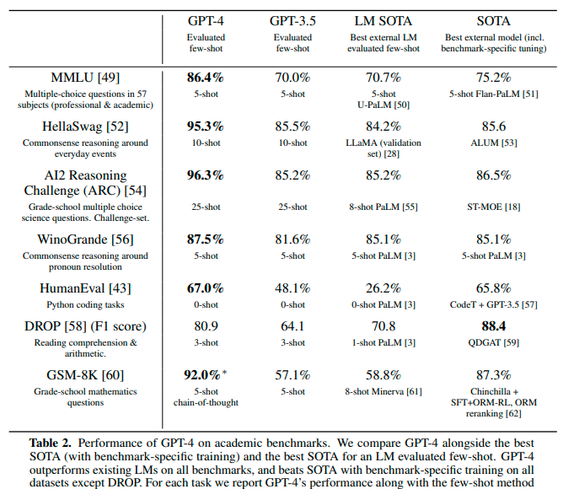
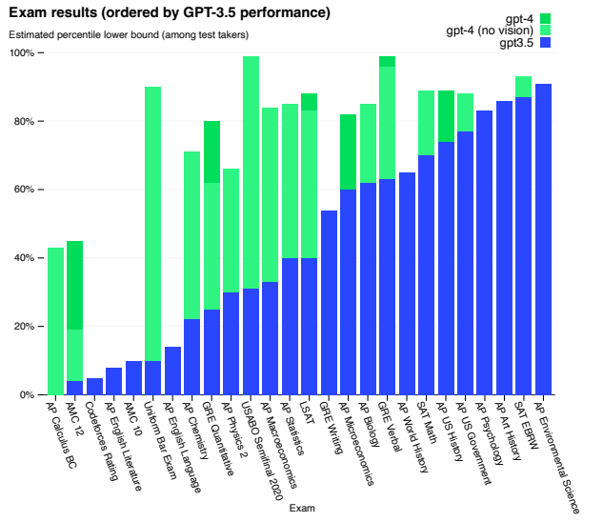
ChatGPT/GPT-4 VS GPT3.5 表现
其他人类考试：

Slide 36
ChatGPT/GPT-4 VS GPT3.5 表现
解数学题
思维链，CoT（Chain of Thought）
小明今年10岁，比小明爸爸小30岁。再过几年之后，小明是他爸爸年龄的一半？
首先，小明爸爸的年龄是小明年龄加上30岁，即：
小明爸爸的年龄 = 小明的年龄 + 30岁
设过了x年之后，小明是他爸爸年龄的一半，则：
小明的年龄 + x = (小明的年龄 + 30岁) / 2
将小明爸爸的年龄表示为小明年龄加上30岁，得：
小明的年龄 + x = (小明的年龄 + x + 30岁) / 2
解方程，得：
x = 30岁
因此，再过30年之后，小明是他爸爸年龄的一半。
假设再过x年，小明是他爸爸年龄的一半。那么我们有：
(10 + x) = 1/2 * (40 + x)
我们可以解这个方程：
2 * (10 + x) = 40 + x
20 + 2x = 40 + x
2x - x = 40 - 20
x = 20
所以，再过20年之后，小明是他爸爸年龄的一半。
GPT3.5：有逻辑！虽然结果不对
GPT4：OK

Slide 37
ChatGPT/GPT-4 VS GPT3.5 表现
真实性知识..
鲁迅认识周树人吗？
鲁迅认识周树人吗？
是的，鲁迅和周树人是认识的。鲁迅是一位中国文学巨匠，周树人是一位中国文学家和评论家。两人都生活在20世纪初期的中国，是当时文学界的重要人物。鲁迅和周树人在当时的文学圈是相互影响的，并且两人在一些文学作品中有过合作。因此，他们是认识的。
鲁迅和周树人是同一个人。鲁迅是周树人的笔名。鲁迅（1881年9月25日－1936年10月19日），原名周树人，字豫才，浙江绍兴人。他是20世纪中国最杰出的文学家、思想家和革命家之一。他的作品主要包括小说、散文、杂文等，代表作品有《呐喊》、《狂人日记》、《阿Q正传》等。
西游记的作者是谁？
西游记的作者是谁？
《西游记》的作者是罗贯中。
《西游记》的作者是明朝时期的作家吴承恩。
背诵李白的《望庐山瀑布》
背诵李白的《望庐山瀑布》
日照香炉生紫烟，遥看瀑布挂前川。
飞鸟盘旋高半空，绿树蔽热天。
日照香炉生紫烟，遥看瀑布挂前川。 飞流直下三千尺，疑是银河落九天。
脆肉鲩的肉为什么是脆的？
脆肉鲩（也称黄颡鱼、黄尖鱼）之所以肉质脆嫩，主要是因为它的肌肉纤维结构和含水量。脆肉鲩的肌肉纤维较短且排列紧密，肌肉组织中的含水量也较高。这些特点使得它的肉质在烹饪过程中能保持较好的口感，表现为脆嫩多汁。
GPT3.5：开始一本正经的胡说八道
GPT4：表现好了很多，偶尔乱编

Slide 38
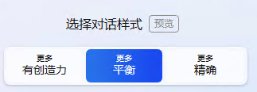
ChatGPT：进化树
GPT
CodeX
InstructGPT
ChatGPT
网络内容（2万亿字）
网络精选（2千亿字）
书籍（600亿字）
维基百科（30亿字）
Github全量代码
（200+亿字）
4万问答语料
3万人工指导标注
大语言模型，拥有
完全不受控的强大内容生成能力。
思维链能力，能够推理、解题、生成代码。
约束生成内容符合人类问答中的回答形式偏好。
约束生成内容符合人类价值观：无害、无偏见、真实性、…
核心能力：文字创作能力。如知识问答、文案撰写与润色、视频脚本、翻译、代码等。
主要不足：内容真实性；特定领域知识；时事。
文字创作能力是ChatGPT的最核心能力。而对于AIGC而言，平衡创作力与真实性是目前ChatGPT的最主要短板，能够自动化的根据场景取舍，是进一步需要解决的核心问题。
微软New Bing意识到该问题，给出了让用户选择的方式，但效果并不理想。

Slide 39
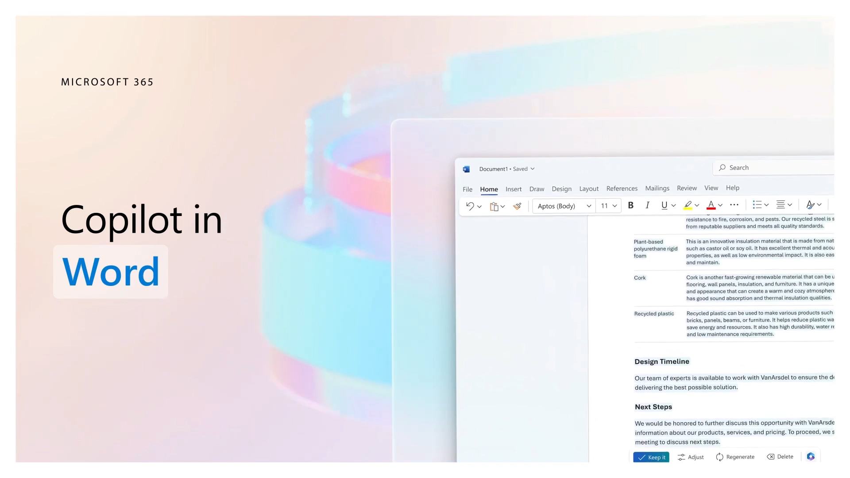
GPT-4 驱动 Microsoft 365 Copilot: Word

Slide 40
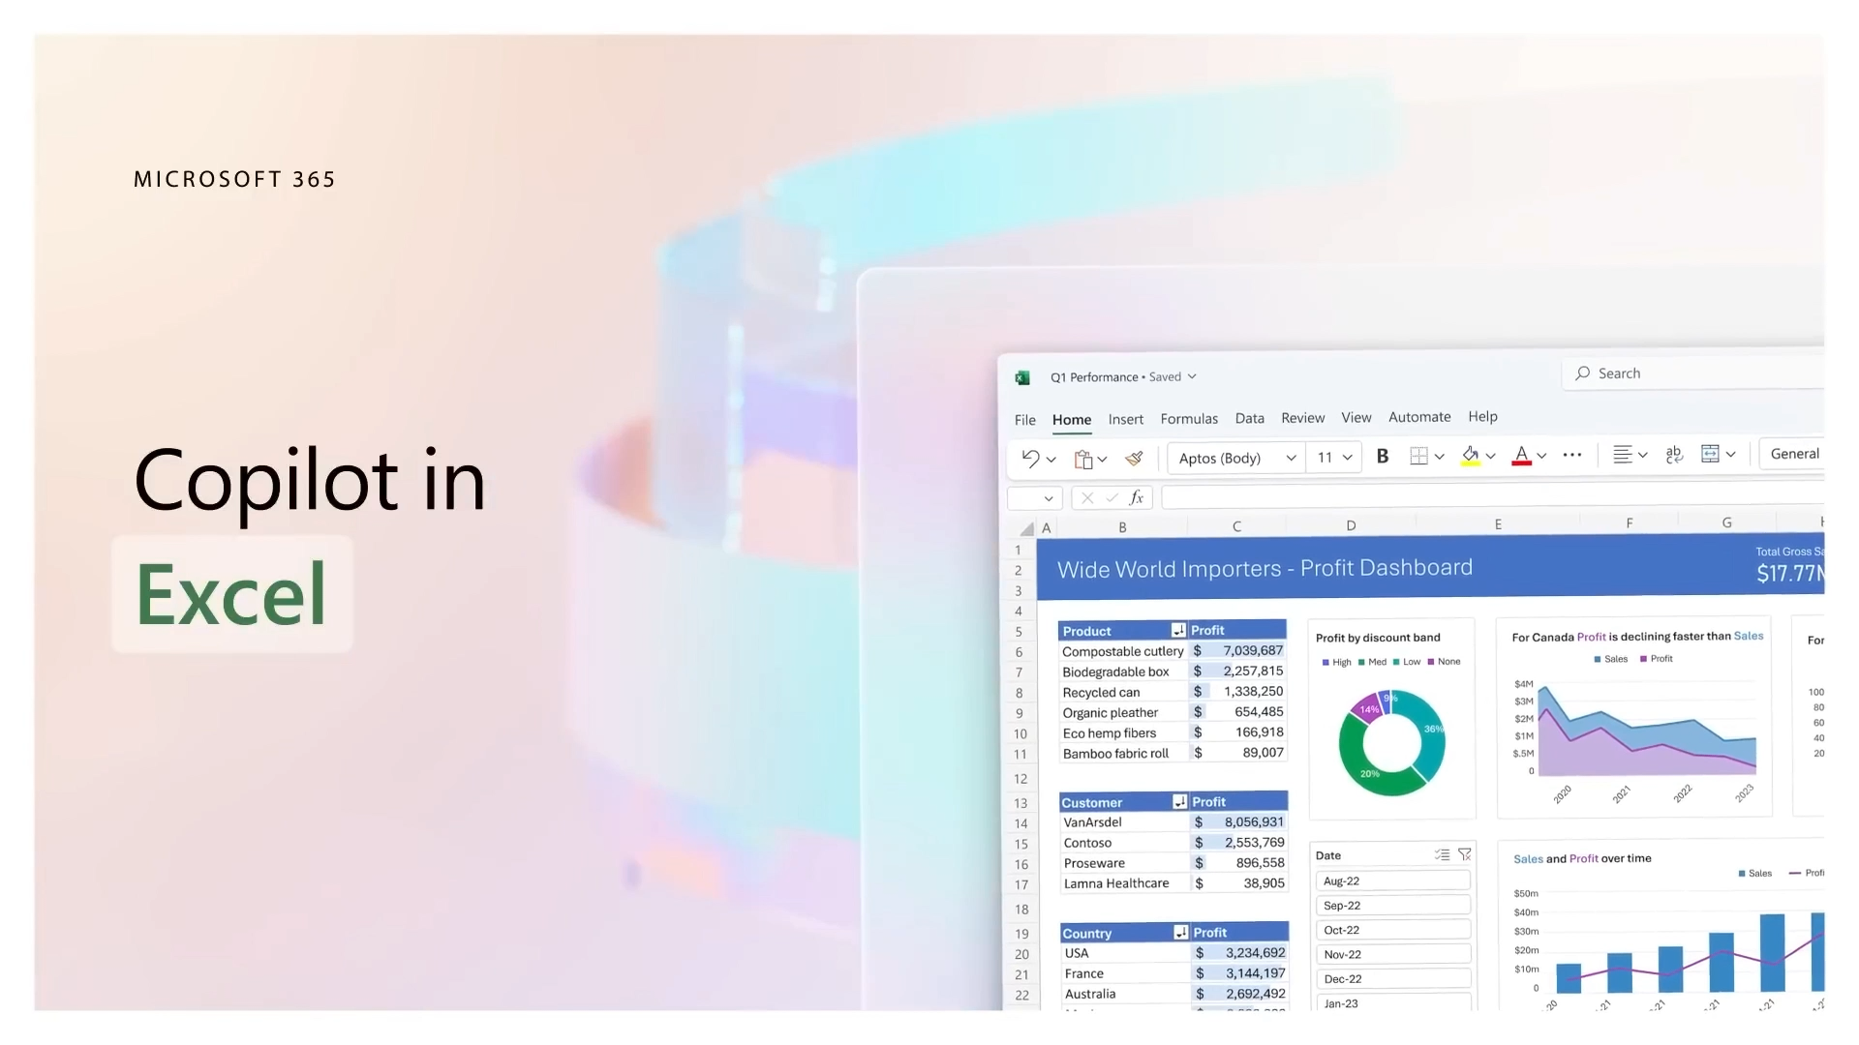
GPT-4 驱动 Microsoft 365 Copilot: Excel

Slide 41

GPT-4 驱动 Microsoft 365 Copilot: Power Point

Slide 42
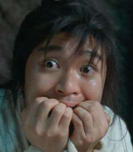


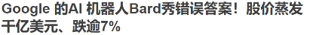
ChatGPT：小结
1
2
3
人类以为的：
场景1：开放式问题，无标准答案
延伸：
ChatGPT会代替现有的搜索引擎吗？（2023年2月）
ChatGPT能成为下一代的通用智能助理吗？
输入
问题1
回答1
牛B！
能创作！
能发挥！
输出
输入
问题2
输出
回答2
……
ChatGPT以为的：
场景2：事实性问题，有标准答案
问题1
傻x！
这都能搞错！
这都不知道！
回答1
输入
问题2
我们来文字接龙
输出
上下文学习（In-Context-Learning）
大范围上下文连续对话能力
交互修正能力
…

Slide 43
ChatGPT：发展趋势
模型能力
应用落地
创作能力与真实性的结合
与企业的私域知识结合
通过为期6个月的大量人工指导训练，使得GPT-4生成内容在价值观、胡说八道与真实性的结合方面取得了巨大的成效。未来更好的融合
通过上下文学习、检索生成、GPT插件、GPT精调，GPT目前可以结合少量的外部知识。但对于类似龙湖上百万的知识库与知识图谱，仍需要进一步探索。
多模态的通用人工智能
提示工程
人类可以通过语音、图像、文字对GPT进行输入，而GPT可以根据情况选择生成文字、语音、图像、视频等融合的多媒体数据。
通过编写好的提示，激发GPT的能力，创作出更为优质的内容。
跨越语言模型
通过Office Copilot、AutoGPT模式，让GPT指挥系统进行计算机操作，而不是仅仅限于文本内容生成。

Slide 44
AI作画：Diffusion

Slide 45
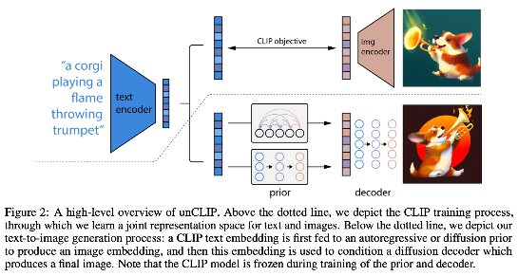



AI作画：Diffusion基本原理
文字提示
Man Face
噪声图像提示
生成结果
多轮迭代降噪
通过输入Prompt（文字提示+噪声图像提示），经过多轮降噪扩散得到最终图像。输入的图像提示可以使随机噪声图像，也可以是指定的图像。

Slide 46




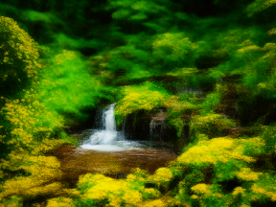
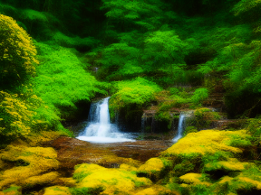
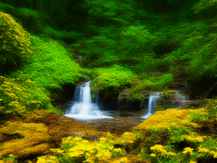
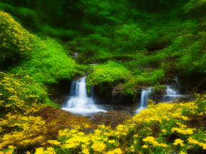
AI作画：Diffusion多轮迭代降噪过程
Prompt：yellow flower foreground, waterfall, forest background, masterpiece, ultra-detailed, photography, best quality, 8K, HDR, RAW photo, highres, film grain, blurry background, bokeh, lens flare, vibrant color
1
2
3
4
5
6
7
8

Slide 47
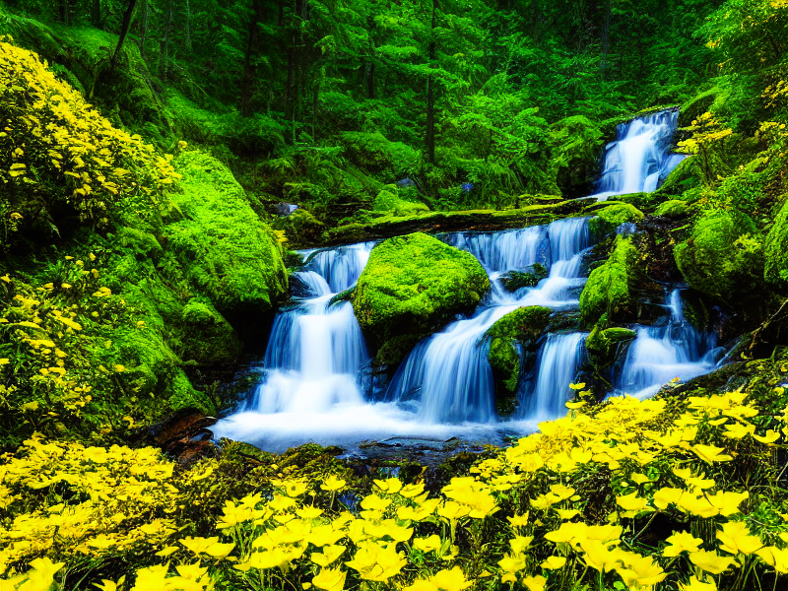
迭代到第40轮。
问题：景深、水量等

Slide 48
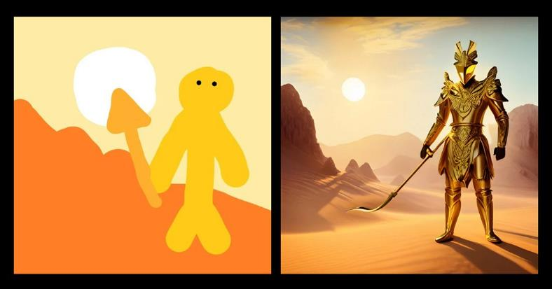
AI作画：Img2img - 图生图

Slide 49
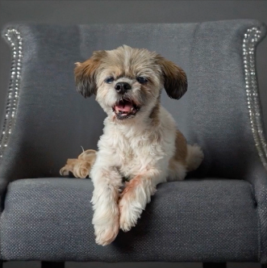
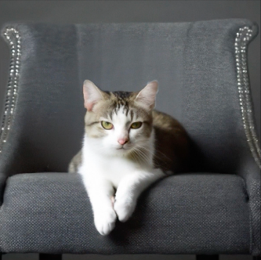
AI作画：Inpainting - 抠图替换

Slide 50
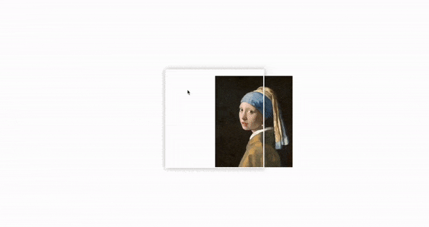
AI作画：Outpainting - 图像补全

Slide 51





AI作画：ControlNet-引导式生成
提取语义分割
建筑原图
Eyvind Earle
Alphonso Mucha
John Berkey

Slide 52





AI作画：小结
文字提示
最终图像
yellow flower foreground,
waterfall,
forest background
随机噪声/预设图像
多轮迭代降噪
核心能力：图像创作能力。可以根据文字输入生成图像，以及文字+图像引导生成新的图像。
主要不足：模型规模小，生成方向单一；文字理解能力弱；可控性差。
利用生成图像的多样性，为设计师提供灵感与基础素材是目前Midjourney与Stable Diffusion的核心能力。而对生成过程的精细化控制，以及对生成结果图像的精确调整，是目前图像生成领域难以跨越的障碍。

Slide 53
AI作画：小结
AI作画会提高专业设计人员的生产力，而不是替代专业设计人员。
AI作画目前在精细可控方面较弱，落地仍有许多挑战。
相对GPT而言，对人类意图（Prompt）的理解能力仍有较大提升空间。

Slide 54
AI作画：发展趋势
模型能力
应用落地
自然语言理解能力
特定领域的图像生成
通过大语言模型的自然语言理解能力，使得生成内容更符合输入的文字提示。
通过少量的训练，可以生成如建筑物立面效果图、龙小湖形象等特定图像。
可控性
与精确调整工具的整合
目前布局引导式+文字提示的方式，虽然有一定的可控性，但由于随机降噪的存在，可控性仍非常弱。
与图像处理工具整合，一站式生成最终的目标图像。
大模型能力
目前图像生成模型仅20亿参数，与1750亿参数的语言模型相比，基础模型无法生成高质量的不同种类的图像。

Slide 55
AIGC 在龙湖

Slide 56
AIGC在龙湖
业务方 | 业务场景 | 当前状态
品牌 | 龙小湖形象品牌宣传形象生成 | 龙湖视频号开始使用AI生成图像进行宣传
C1营销 | GPT能力赋能一线，推广语、软文、置业顾问QA等 朋友圈出街图生成 | 宣贯后，4月5日开始落地推广 技术POC准备
C2商业 | 卡券智能创意生成 | 卡券创意在12个天街试点上线调优
客户服务 | 客服会话内容自动摘要 | POC进行中，可对人工提效
C1研发 | 线稿图生成效果图 GPT进行优秀案例推荐； | 技术POC进行中 方案设计中
C4租售 | 小红书风格文案生成 线上产品用户意见归纳 | POC进行中，业务正在评估结果 技术POC准备
C4增值 | 商品图生成 | 技术POC准备
C5研发 | 线稿图生成效果图 外立面效果变换 | 技术POC准备 技术POC准备
人工智能 | 结合CodeX代码能力，为开发提效 | 小规模试用
人工智能 | 接入ChatGPT能力，让员工体验AIGC能力，挖掘落地场景 | 2月份POC立项，已完成接入 AI创意助手

Slide 57





AIGC在龙湖：（案例）品牌部 龙小湖宣传形象
业务方给出想象中效果：龙小湖在春天，充满生机
业务方选择一张，加工后在微博、微信视频号使用
使用自己训练的龙小湖模型，通过图+文字生成多张

Slide 58






AIGC在龙湖：（案例）品牌部 其他案例
生日元素

Slide 59

AIGC在龙湖：（案例）C1营销文案
// 《业务人员总结的宣贯材料》
1. 根据项目卖点，AI写阶段推广语主标
AI创意助手
云河颂是龙湖新开发的高端住宅产品，我现在给你介绍它的主要卖点，请你记住并理解：
【大师艺术】：国内罕见，顶级大师齐聚，传承地域文脉，塔尖定制艺术豪宅
1、大师：
①立面大师：line+ 孟凡
②景观大师：观己（史林川）
….
2、艺术：
①文脉灵感：传承城市文脉精神，造藏品云河。西安云河颂取皇城飞檐灵感，造宫阙九天层檐，唐大明宫登堂
….
广告语1：大师匠心，艺术人居。 理由：强调顶级大师的参与，提升项目品质，吸引追求艺术感的白领群体。 广告语2：精工传世，奢享独特。 理由：突出精工细节和稀贵选材，展现产品独特性，满足白领对奢侈品的渴求。 广告语3：城央尊崇，私享天地。 理由：凸显项目优越的城市位置，提供私密空间，迎合白领对高品质生活的向往。 设计思路：从三个方面入手，分别是艺术特点、精工细节和地理位置。首先强调项目的艺术性和大师设计，提升产品的品质和形象；其次强调精工和奢侈材料，满足白领群体对奢侈品的追求；最后强调项目的城市核心位置以及私密空间，迎合白领对高品质生活的向往。
你是龙湖云河颂的策划负责人，非常善于洞察客户并挖掘产品卖点。 请仔细参考上面的云河颂卖点介绍， 面向都市白领群体，设计3句广告语，每句12个字以内，并分别在每句广告语后给出你的理由，并在最后总结下你的设计思路，希望突出什么重点。

Slide 60
AIGC在龙湖：（案例）C1营销文案
// 《业务人员总结的宣贯材料》
3. 写小视频/直播脚本（规定时长、环节、人物、卖点、互动需求、特价房，AI帮我写直播脚本）
现在模拟你是专业的导演、作家，请针对云河颂的景观园林，生成一条1分钟左右的视频脚本，包含5条分镜头的示意、对应的推广文案、对应的时长，并在结尾总结你为什么会这么设计。
分镜头3（0:24-0:36）： 示意：镜头移至超1600m²玉石水系，展现宁静的水面，波光粼粼。 文案：玉石水系仿佛一幅流动的画卷，为您的生活带来宁静与诗意。 … 分镨头5（0:48-0:60）： 示意：镜头拉高，俯瞰整个园区，展现园区的整体美感和高端氛围。 文案：云河颂，诠释了城市中的艺术园林，这里是您尊贵生活的终极目的地。 结尾设计理由：本视频脚本通过五个分镜头，展示了云河颂景观园林的特点和美感。从园区的名贵树种、风景游廊、玉石水系、私密空间到整体氛围，通过不同视角和场景，使观众在短时间内全面了解云河颂的魅力。这样的设计旨在突出产品的优势，吸引目标客户，并激发他们对云河颂高端生活的向往。
AI创意助手
分镜头1（0:00-0:12）： 示意：镜头推进园区，慢慢呈现名贵树种，阳光透过树叶洒在地面上。 文案：在这里，大自然与人文完美融合，独特的树种为您带来无与伦比的景观体验。 分镜头2（0:12-0:24）： 示意：镜头跟随风景游廊，展示游廊两侧精美的艺术装置和绿意盎然的园林景观。 文案：漫步于风景游廊，欣赏来自非遗大师的艺术装置，感受云河颂的独特魅力。

Slide 61
AIGC在龙湖：（案例）C1营销文案
// 《业务人员总结的宣贯材料》
5. 根据客户描摹、抗性，AI回答化解建议，可进一步追问
现在西安龙湖云河颂项目，你有个客户叫高某，以下是她的描摹 ，她比较犹豫是否要购房，请你讲讲有什么办法可以提升客户的意向？
1.在曲江住，觉得项目的地理位置离市中心总体是偏远的；
2.认为项目2.8的容积率，不如纯粹洋房社区低密，位置也没有部分曲江项目好，她同时也在观望的泰发祥檀府项目；
3.觉得云河颂就是一个高层园区，她是买245平米的大户型，但因为有不少买186平米的客户入场，在她眼里，她认为186平米是刚需客户，觉得圈层不纯粹；
4.认为小区地块小，也是一个很大的抗性.
项目比较：与泰发祥檀府项目相比，云河颂在艺术氛围、大师设计和精工细节等方面具有明显优势。同时，容积率2.8的设计，既保证了小区的宽敞度，又符合现代都市居民的生活需求。 圈层问题：云河颂虽然有186平米的户型，但项目本身的定位和设计都是以高端人群为主。购买者无论是刚需还是改善性需求，都有一定的经济实力和品味。此外，项目的艺术氛围、高品质的建筑和景观设计，也将吸引更多高端人群，形成良好的社区圈层。 小区规模：云河颂虽然地块相对较小，但这样的规模能够保证项目的高品质和精致程度。此外，小区内的绿化率高、设施齐全，为高静提供了一个舒适的生活环境。 总结：要提升高静的购买意向，可以从项目的交通便利性、项目优势比较、圈层问题和小区规模等方面进行分析，让她了解云河颂的优点和特色，从而提高购房意愿。同时，了解高静的需求，针对性地展示云河颂的优势，更能引起她的兴趣。
AI创意助手
作为地产销售顾问，我会从以下几个方面去说服高静，提升她购买云河颂的意向：
交通便利性：虽然云河颂相对市中心有一定距离，但周边的交通设施完善，如地铁、公交等，方便高静快速到达市中心。而且，远离市中心的喧嚣，享有更好的生活品质和环境。

Slide 62




AIGC在龙湖：（案例）C2卡券创意自动生成
痛点：1、物料图片不符合手机端；2、物料更新慢；3、出图成本高
体现优惠力度
针对女性群体
品牌上新
// 真实案例

Slide 63





AIGC在龙湖：（案例）C1线稿生成效果图
线稿图
初步效果图

Slide 64

AIGC在龙湖：（案例）C4租售小红书文案
房源信息：
生成文案：
城市 成都市
区县 郫都
商圈 郫县城区
小区名称 湖弗莱明戈
建筑年代 2011年
小区配套 -
小区安全 -
房源类型 出售
规划用途 普通住宅
楼层 10
总楼层 34
居室（户型） 2室1厅1卫1厨1阳
建筑面积 72.15㎡
套内面积 -
朝向 东南
装修保养 精装
配备电梯 是
用水类型 -
用电类型 -
燃气入户 是
附带车位 否
附带家电 否
附带家具 否
出售动机 换房
价格 89万
付款要求 不限
优势标签 热卖；急售；新推；近地铁；随时看房
房源优势 诚心卖的，中间楼层，对中庭

Slide 65
人工智能产品总图刷新（2022年12月）
智能化决策：增收 | 提效
价值提升 / 流量转化： 增收 | 提效
应用技术
AI机器学习平台 – 机器学习
AI搜索推荐平台
智能决策：用机器学习技术拟合数据中的相关性规律，代替人工进行精准决策或辅助决策。如U享家商机推荐、价格销量测算等。
为各数字化产品提供搜索排序、个性化推荐、广告引流等流量分发服务，提升员工工作效率、提升用户体验以及流量转化效果。如云图梭、U享家、珑珠优选、塘鹅等搜索与推荐。
替代/辅助 人工：降本 | 提效
AI机器学习平台 - RPA
AI对话机器人平台
AI视频云（IoT）
AI创作平台
RPA机器人：替代人工进行自动化的计算机操作，如付薪、报盘、对账、IT运维等操作。
对话机器人：替代人工为客户提供在线对话服务，如智能客服、内部龙小湖、三单机器人等。
AI知识库：提供统一的知识积累/使用能力来辅助业务工作，如坐席知识库、用户帮助中心等。
利用视觉算法代替人工线下的巡检工作。
通过AI内容生成技术，辅助员工工作，提升工作效率、工作质量。
基础技术
数据结构化： 降本 | 提效 | 增收 | 安全
AI计算机视觉平台
AI自然语言处理平台
使用图像理解、视频理解、文字识别、人脸识别等技术，代替人工操作对摄像头视频、拍照图片、扫描件等视觉材料进行分析与结构化处理，为视频巡检、票据识别、房源审核、人员计数、登录认证等场景提供基础的计算机视觉能力。
使用文本分类、信息抽取、情感识别、实体识别等技术，代替人工对文档资料、日常对话、评论总结等语料数据进行解析与结构化，为客户描摹、客户心声、客服智能质检、搜索对话等场景提供基础的自然语言处理能力。
基础设施
AI推理平台
AI数据平台
AI训练平台
AI模型在线提供服务的基础平台设施，通过弹性调度、模型加速等手段优化算力成本，
AI模型训练生产的基础数据设施，提供特征加工、数据标注生产的能力。
AI模型开发生产的基础平台设施，训练视觉、自然语言、机器学习模型。

Slide 66

AI创作平台：示例

Slide 67



AIGC：人机协同时代的智能副驾（Copilot）工作模式
内容规划
创作过程
精确定稿
人类工作时代
人机协同时代
制订目标：
《AIGC分享演讲稿》
分析场景：面向对于AIGC有基础认知并有实际体验的听众
明确要求：30分钟内，简短回顾AIGC技术，重点对未来影响的探讨
参考范例：《….》
通过评审与迭代，完成内容的基本框架的草稿
对于内容进行精确性的调整修订，创作出最终需要的内容
AIGC目前无法 ①代替人类提出问题，②进行精确性的修订。但在适合场景下可对内容创作大幅提效。

Slide 68
AIGC总结

Slide 69


AIGC总结：回顾
1、生成算法、预训练模型、多模态等AI技术的积累与融合，催生了AIGC的爆发
2、AIGC基础设施加速形成与发展，大规模模型训练成本高，短期可能走向模型即服务（MaaS）方向

Slide 70
AIGC总结：场景&应用
2020之前
2020
2022
2023？
2025？
2030？
垃圾邮件检测
翻译
基本问答能力
基本文案写作
初稿写作
长文本写作能力
二稿写作
垂类文章生成
(如科研论文等)
终稿超过
人类平均水平
终稿超过
人类专业水平
文本
长代码生成能力
准确性提升
更多编程语言
更垂类开发需求
通过叙述自动
开发产品初稿
通过叙述自动
开发产品超过
专业开发人员
代码
单行代码自动补全
多行代码生成
画作生成
logo生成
照片生成
效果图生成
(工业产品设计、
建筑等领域)
效果图生成终稿
(工业产品设计、
建筑等领域)
效果图生成终稿
超过专业艺术家、
设计师、摄影师
图像
视频/
3D/
游戏
用户自定义游戏
和电影
3D和视频领域
的初步尝试
基本视频和3D
模型生成
二稿生成
大模型成熟度：
初步尝试
基本实现
成熟可靠
红杉资本：https://www.sequoiacap.com/article/generative-ai-a-creative-new-world/

Slide 71
AIGC总结：场景与应用
文化 | 娱乐 | 教育 | 交通 | 制造 | 医疗 | 金融 | 公共服务
机器翻译
智能客服
文案编辑
广告创意
艺术创作
文物修复
音乐创作
影视创作
数字人
自动驾驶
医疗影像合成
元宇宙
From openai

Slide 72
AIGC挑战&未来
挑战：
1、知识产权
2、事实性
3、可控性
4、伦理性
重组式创新，对于原有知识产权侵权边界的界定困难。
存在事实性错误的答案或者结论，对于人类社会的影响未知。
目前技术对于生成结果的控制能力很弱，往往需要多次生成提供素材，再次“二创”才能达到最终要求。
由于训练数据、人工指导存在偏见，对于性别、种族方面的不公平性带来的影响。
过去：深度学习黄金十年，AI的感知、理解能力不断增强，为AIGC的爆发奠定了基础。
现在：AIGC快速崛起与发展， AI领域正在经历从感知、理解，到生成创造的跃迁。
未来：融合多模态的大模型成为新的技术平台，深度赋能各行业，“AIGC+”产业化。

Slide 73
共创

Slide 74
Q&A
Notes:
1.白话叙述 40-50人力负责人 and 200+线上同事
2.多举例子 生活化/业务场景挂钩
3.最有代表性例子
4.Mj的交互动画
5.40页内 简略

